Slide 1
Technologie hybrydowe w geoinżynierii- inteligentne wykorzystanie pakietów numerycznych w projektowaniu
Dariusz Łydżba
Politechnika Wrocławska,
Wydział Budownictwa Lądowego i Wodnego,
Katedra Geotechniki, Hydrotechniki,
Budownictwa Podziemnego i Wodnego
Pracownia Geomechaniki i Budownictwa Podziemnego

Slide 2
Geoinżynieryjne Konstrukcje Hybrydowe
Sprzężenia Poro (Hydro) - Mechaniczne

Slide 3
Suchy Zbiornik Racibórz
Słabe grunty w podłożu
  Projektowa kontrola procesu konsolidacji
  Projektowa kontrola procesu filtracji
  Projektowa kontrola mechanizmu utraty stateczności
Technologie „wzmacniające” podłoże oraz konstrukcję
  Kolumny żwirowe KSS
  ściany przeciwfiltracyjne
  Bentomata
  Geomaterac

Slide 4
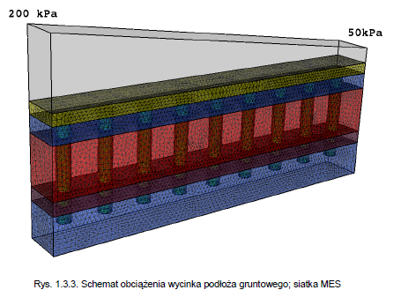
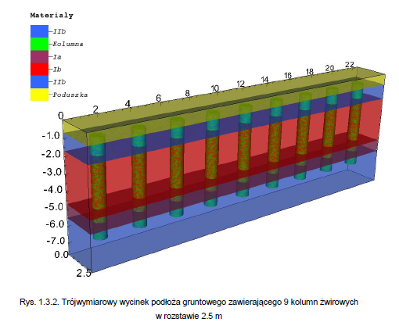
Kontrola Procesu Konsolidacji

Slide 5
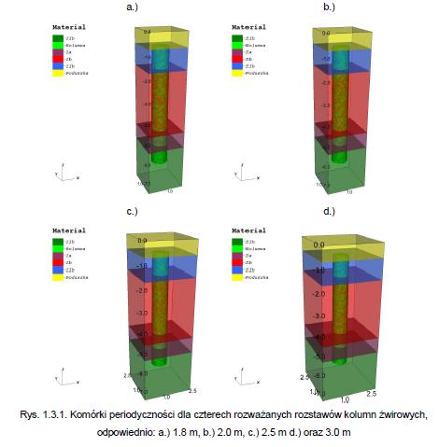

Slide 6
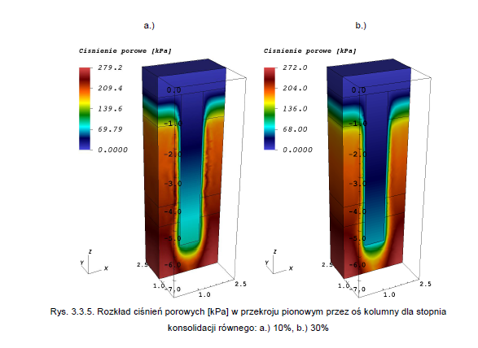
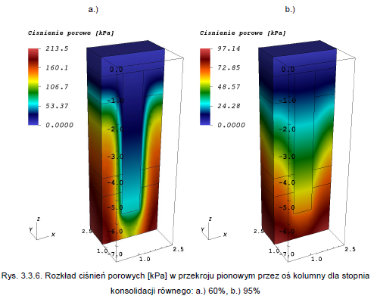

Slide 7
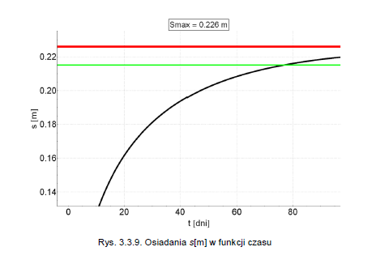

Slide 8
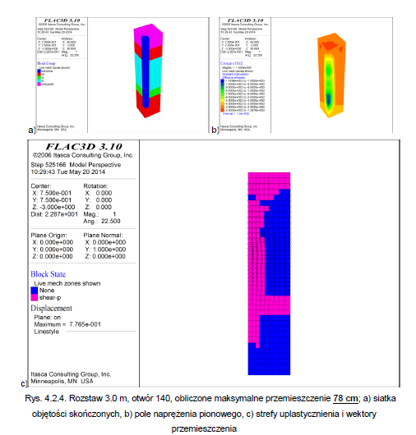
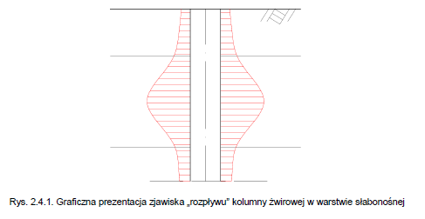
W rozważanych zagadnieniach wartość zastępczą modułu edometrycznego kolumny oszacowano i przyjęto jako równą 6 MPa.

Slide 9
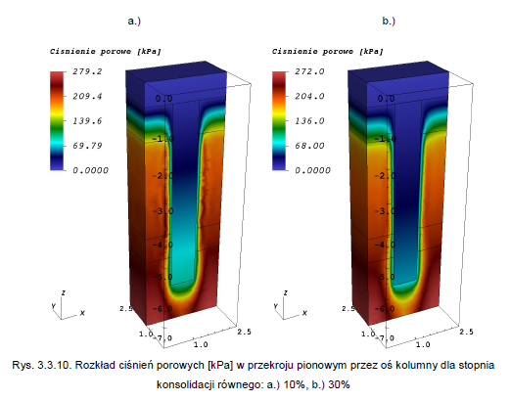
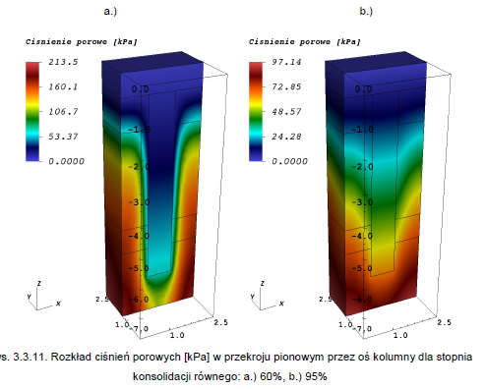

Slide 10
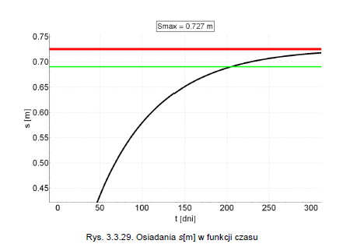

Slide 11
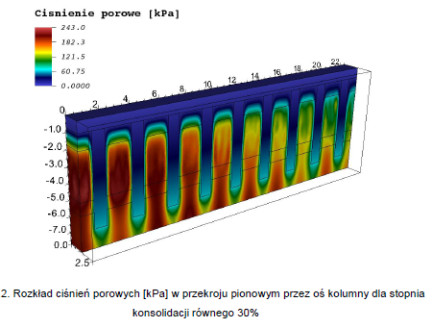
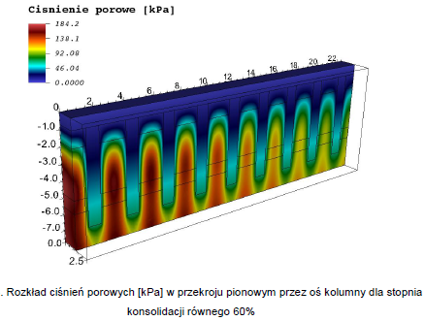

Slide 12
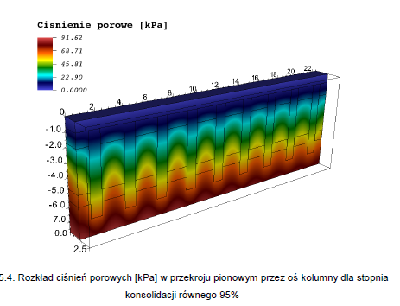

Slide 13
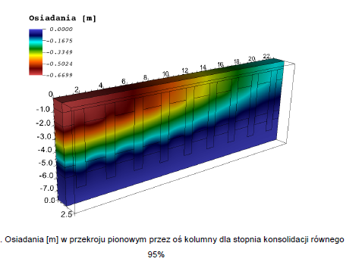

Slide 14
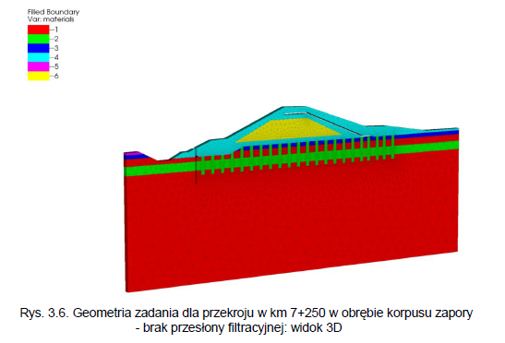
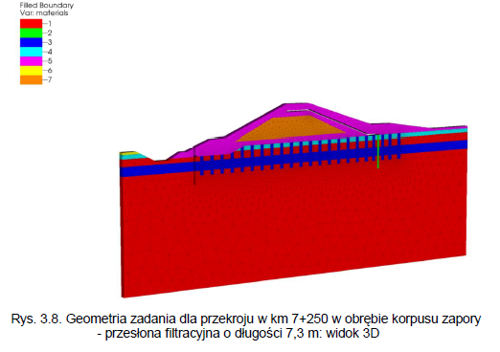
Projektowa kontrola procesu filtracji: przesłona przeciwfiltracyjna
Równanie Richardsa

Slide 15
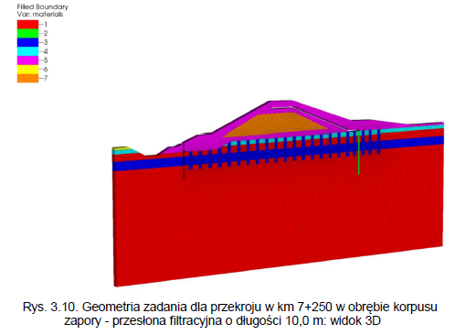
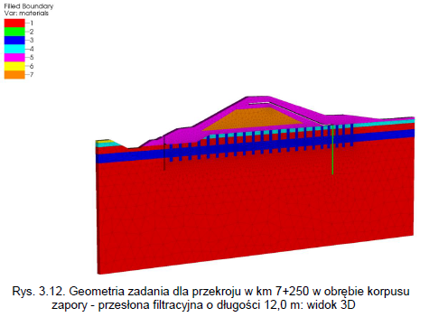

Slide 16
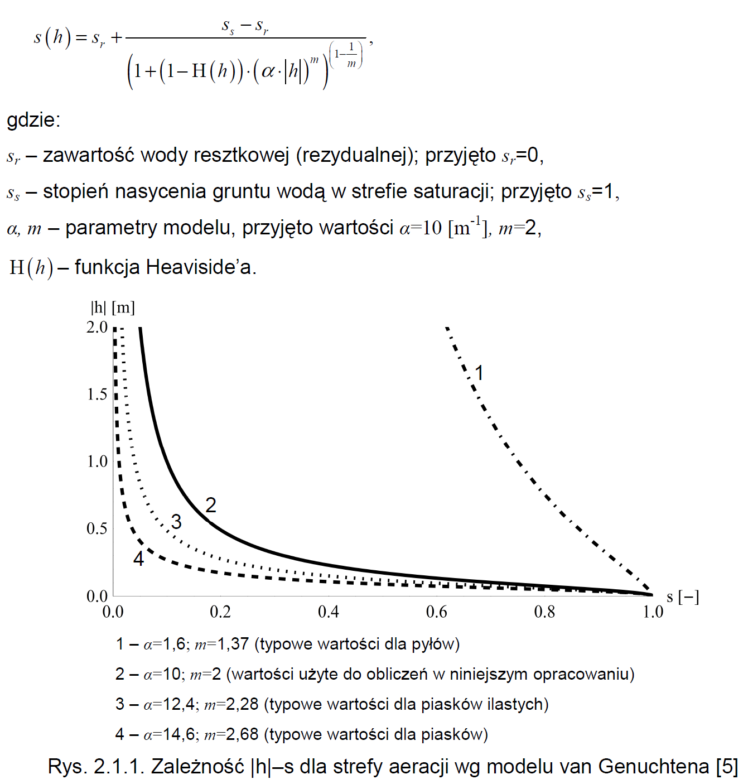

Slide 17
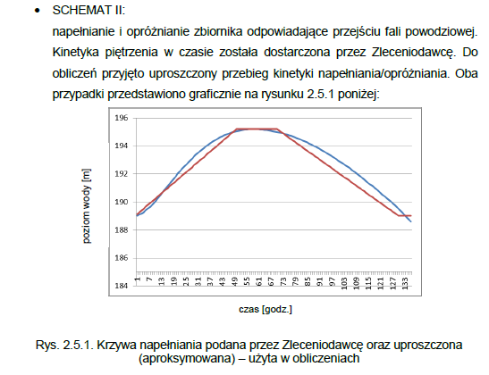

Slide 18
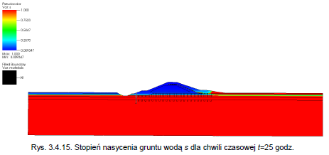
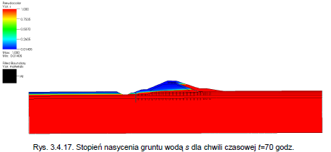
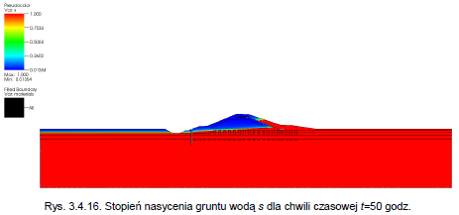
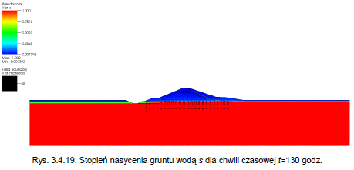
Brak przesłony

Slide 19
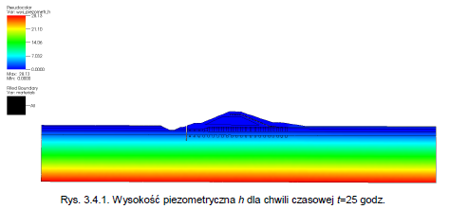
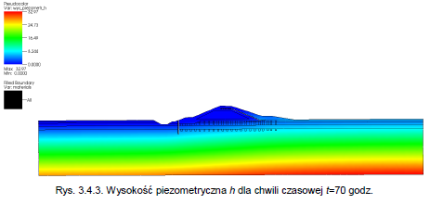
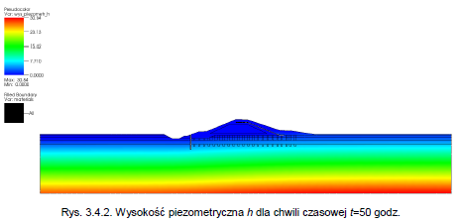
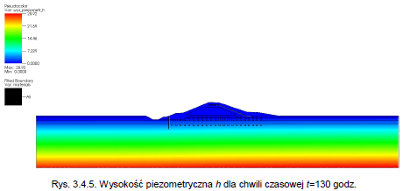
Brak przesłony

Slide 20
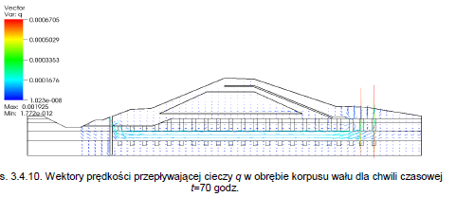
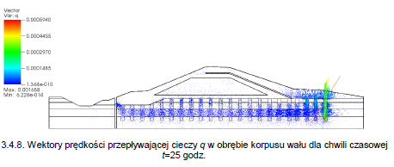
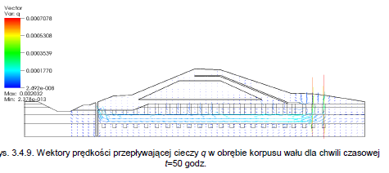
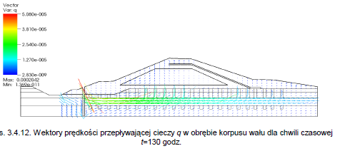
Brak przesłony

Slide 21
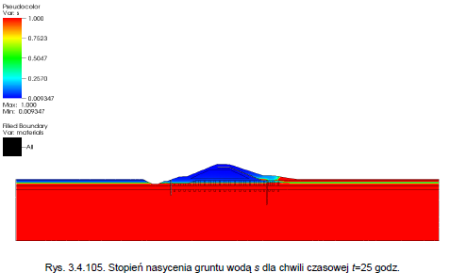
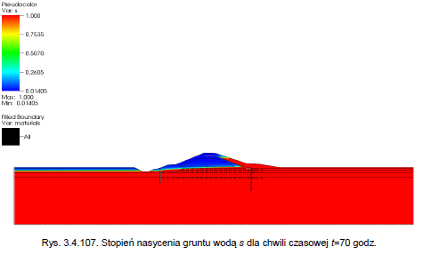
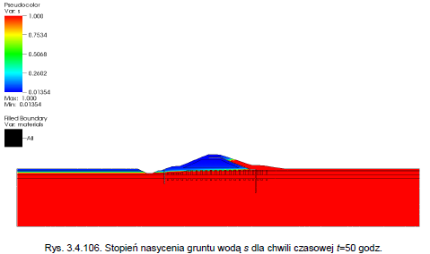
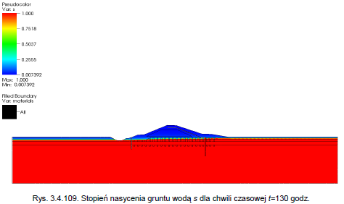
Najdłuższa przesłona L=12,0m

Slide 22
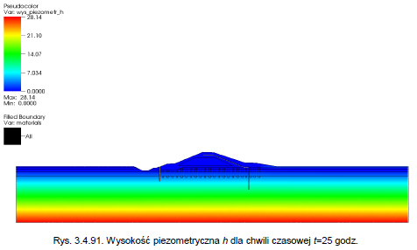
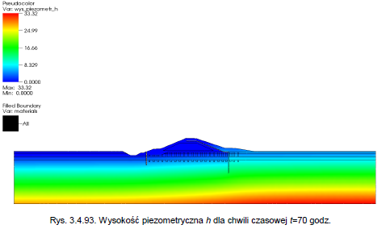
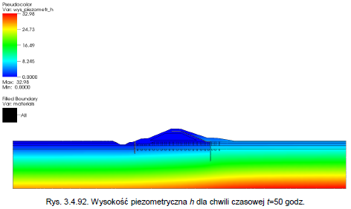
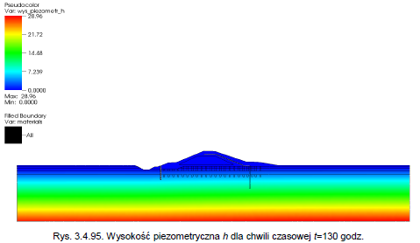
Najdłuższa przes. L=12,0m

Slide 23
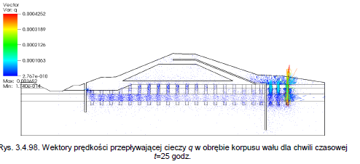
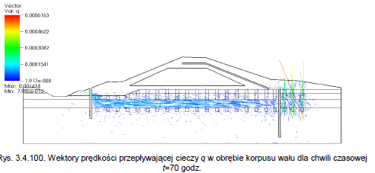
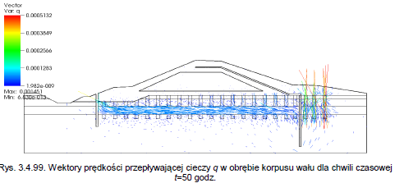
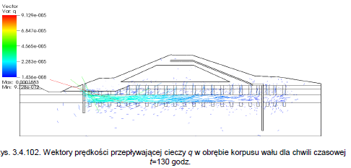
Najdłuższa przes. L=12,0m

Slide 24

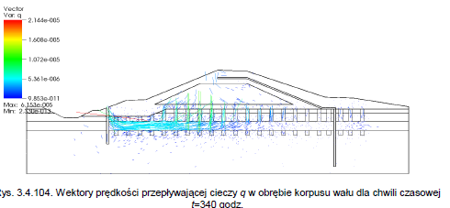
Najdłuższa przes. L=12,0m

Slide 25
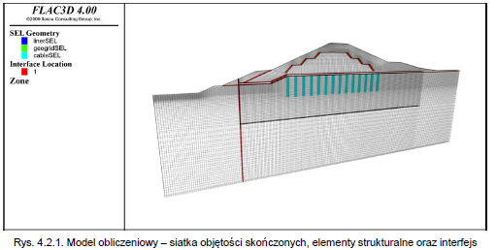
Projektowa kontrola mechanizmu utraty stateczności
Kolumny żwirowe z geosyntetykami

Slide 26
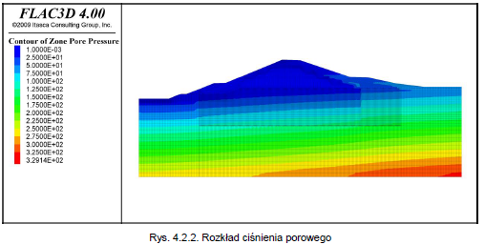
Stateczność
Sprzężenie Hydromechaniczne

Slide 27
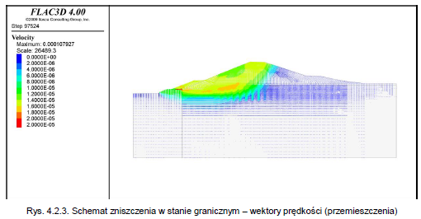
Mechanizm utraty stateczności

Slide 28
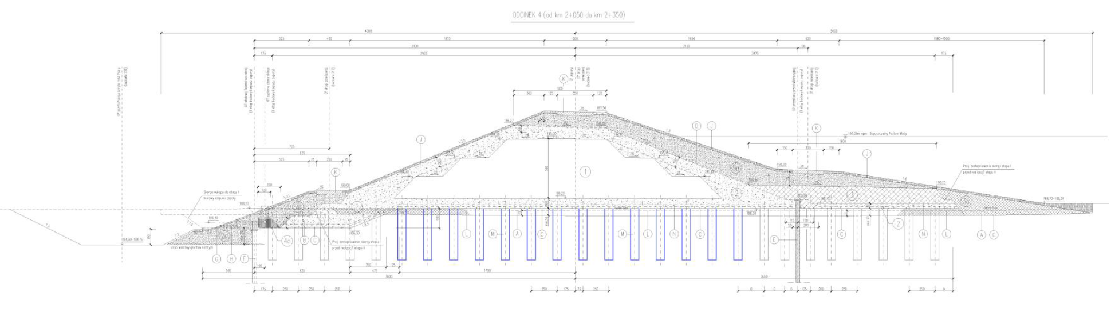
Ocena stateczności – kolumny wzmocnione geosyntetykami w obrębie korpusu zapory (niebeski kolor)

Slide 29


Slide 30


Slide 31


Slide 32



Slide 33



Slide 34





Slide 35


Slide 36


Slide 37

Roztoki Bystrzyckie: Zbiornik+Infrastruktura

Slide 38


Slide 39



Slide 40


Slide 41


Slide 42


Slide 43


Slide 44


Slide 45


Slide 46


Slide 47


Slide 48

ocena stateczności, zb. suchy

Slide 49

ocena stateczności, zb. suchy

Slide 50

ocena stateczności, maks. poz. piętrzenia t=24h

Slide 51

ocena stateczności, maks. poz. piętrzenia t=24h

Slide 52

ocena stateczności, opróżnianie zbiornika, t=40h

Slide 53

ocena stateczności, opróżnianie zbiornika, t=40h

Slide 54

ocena stateczności, opróżnianie zbiornika, t=46h

Slide 55

Grunt.-powłok.

Slide 56


Slide 57


Slide 58


Slide 59


Slide 60


Slide 61


Slide 62


Slide 63


Slide 64


Slide 65


Slide 66


Slide 67


Slide 68
Pakiety Numeryczne i Analiza Ekspercka

Slide 69
Pakiety numeryczne
+
Procedura Homogenizacji

Slide 70

Kraków – Hala Widowiskowo-Sportowa

Slide 71
Rozwiązanie pierwotne
1. zastosowanie kolumn betonowych CMC o średnicy 40 cm, długości ok. 10 m każda, w rozstawie 1,4x1,4 [m]
2. powyżej poziomu głowic CMC podsypka amortyzująca z kruszywa
3. na podsypce posadowiona sprężona płyta oraz stopy

Slide 72
Rozwiązanie zamienne
zamiast kolumn betonowych CMC impulsowe zagęszczenie gruntu – trybuny i boisko hali głónej
2. Wykonanie kolumn żwirowych w technologii KSS – obiekty hali treningowej, przejazdy, część garaży (kolumny w rozstawie 1,5 m)
3. Całkowita wymiana gruntów nienośnych

Slide 73


Slide 74


Homogenizacja struktur periodycznych

Slide 75


Slide 76


Slide 77


Slide 78




Slide 79



Slide 80




Slide 81
Projekt zamienny vs Projekt Oryginalny
1. 50% większe osiadania
2. 50% większa różniaca osiadań
3. rozwiązanie pierwotne mało wrażliwe na parametry gruntu

Slide 82
Pakiety numeryczne
+ teoria prawdopodobieństwa

Slide 83


Slide 84

Muzeum Śląskie – projekt pierwotny

Slide 85


Slide 86


Slide 87


Slide 88
Cecha wiodąca analizy
Losowość parametrów podłoża gruntowego

Slide 89


Slide 90


Slide 91


Slide 92


P(A)=0.001236

Slide 93



Slide 94


Slide 95

P(A)=0.0000412

Slide 96


Slide 97
Pakiety numeryczne
+
„Szkody Górnicze” droga S3

Slide 98


Slide 99


Slide 100


Slide 101


Slide 102


Slide 103


Slide 104


Slide 105
Podsumowanie

